Slide 1
DEPARTAMENTO DE CIENCIAS ECONÓMICAS, ADMINISTRATIVAS Y DE COMERCIO
CARRERA DE ING. EN FINANZAS Y AUDITORÍA
TRABAJO DE TITULACIÓN, PREVIO A LA OBTENCIÓN DEL TÍTULO DE:
INGENIERAS EN FINANZAS, CONTADORAS PÚBLICAS-AUDITORAS
“AUDITORÍA DE GESTIÓN AL PROCESO DE COMPRAS PÚBLICAS,
CON PROPUESTA DE MEJORA, EN EL HOSPITAL DE ESPECIALIDADES FF.AA. N°1,
LOCALIZADO EN LA CIUDAD DE QUITO, POR EL PERIODO COMPRENDIDO
ENTRE EL 1 DE ENERO AL 30 DE JUNIO DE 2015”
AUTORAS:
CEVALLOS SALAZAR, MARIELA JEANNETH
GUAYASAMÍN PILLAJO, YESENIA LIZETH
DIRECTOR:
ING. RIVADENEIRA GARCÉS, PEDRO FELIPE

Slide 2
OBJETIVO GENERAL
Realizar una auditoría de gestión al Proceso de Compras Públicas, con propuesta de mejora, en el Hospital de Especialidades FF.AA. N°1, localizado en la ciudad de Quito.
OBJETIVOS ESPECÍFICOS
Realizar una planificación preliminar.
Realizar una planificación específica.
Analizar riesgos y control interno.
Diseñar papeles de trabajo.
Determinar debilidades existentes.

Slide 3
HOSPITAL DE ESPECIALIDADES FF. AA N°1
El Hospital de Especialidades Fuerzas Armadas Nº1 es una Institución de salud que brinda servicios de tercer nivel de complejidad, constituye un referente a nivel del Ecuador, porque es parte del subsistema de Salud a nivel de Fuerzas Armadas como la unidad de mayor complejidad dentro del mismo.
Proporcionando atención médica integral de tercer nivel con calidad y calidez; al personal militar en apoyo a las operaciones militares y con su capacidad disponible al personal militar en servicio pasivo, dependientes, derechohabiente y a la población civil, dentro del sistema de referencia y contra-referencia militar y nacional.

Slide 4
DIRECCIONAMIENTO ESTRATÉGICO
MISIÓN: El Hospital de Especialidades Fuerzas Armadas N° 1 proporciona atención médica con calidad y calidez, en apoyo de sanidad a las operaciones militares, mediante la evaluación, tratamiento y rehabilitación médica, a fin de disponer de personal militar psicofísicamente apto, como aporte a los intereses institucionales y del estado; y con su capacidad disponible al personal militar en servicio pasivo, dependientes, derechohabientes y a la población civil; en cumplimiento de su gestión dentro del sistema de referencia y contra-referencia militar y en articulación con la red pública integral de salud.
VISIÓN: Para el 2017, el Hospital de Especialidades Fuerzas Armadas N° 1 será reconocido por la sociedad, como la institución de referencia líder a nivel nacional en la prestación de servicios de salud de tercer nivel, a través del empleo de personal competente y comprometido con la institución, que fomenta la investigación científica y la docencia universitaria dentro de instalaciones modernas y dotadas con equipamiento especializado, con tecnología avanzada, que labora dentro de un sistema de gestión de la calidad basado en un modelo de gestión por procesos automatizados; a fin de garantizar el apoyo de sanidad a las operaciones militares y a la red pública integral de salud.

Slide 5
OBJETIVOS ESTRATÉGICOS
Mantener la eficiencia en los servicios de salud brindando una atención con calidad, calidez y seguridad para el paciente.
Incrementar la atención integral y el acceso oportuno de los usuarios a los servicios de salud.
Incrementar las capacidades Institucionales (Objetivo estratégico para todas las instituciones públicas).

Slide 6
VALORES INSTITUCIONALES
Servicio: Actitud positiva hacia el trabajo, a fin de satisfacer las necesidades y expectativas de nuestros clientes, internos y externos.
Puntualidad: Cumplir con los horarios establecidos y a tiempo en todos los compromisos.
Trabajo en equipo: Coordinar entre las distintas unidades y personas para lograr mejores resultados.
Equidad: Garantizar la igualdad de acceso y trato para todos los pacientes
Responsabilidad: Cumplir oportuna, eficiente y eficazmente las labores encomendadas.

Slide 7
ORGANIGRAMA ESTRUCTURAL POR PROCESOS
Fuente: Estatuto Orgánico de Gestión Organizacional por Procesos 2012

Slide 8
UNIDAD DE COMPRAS PÚBLICAS
Misión:
Planificar, organizar, elaborar y ejecutar los procedimientos de contratación para la adquisición, arrendamiento de bienes, ejecución de obras y prestación de servicios, e incluido los de consultoría, solicitados por los diferentes servicios, basado en la normativa legal vigente del Estado, contribuyendo así a mejorar calidad de los servicios que brinda el Hospital.
Está representado por el Jefe de Compras Públicas.

Slide 9
Estructura orgánica de la UCP
Fuente: Desarrollo Institucional HE-1
Elaborado por: CPCB. Omar Arellano

Slide 10
Tipos de Procedimientos
Fuente: Desarrollo Institucional HE-1
Elaborado por: CPCB. Omar Arellano

Slide 11
Montos según Procedimientos
Fuente: Desarrollo Institucional HE-1
Elaborado por: CPCB. Omar Arellano

Slide 12
Atribuciones y Responsabilidades
Consolidación y publicación del Plan Anual de Contratación (PAC) del Hospital.
Publicar obligatoriamente el Plan Anual de Contratación en la página Web de la Institución.
Adjudicar los contratos de acuerdo al proceso a seguir en base al tipo de contratación.
Declarar desierto el o los procedimientos de manera total o parcial; y podrá disponer su archivo o su reapertura.
Receptar las ofertas de consultoría presentadas en dos sobres separados: oferta técnica y oferta económica.
Convocar al concurso de consultoría, aprobar los pliegos, términos de referencia, presupuesto referencial y demás documentos del concurso.
Aprobar los pliegos de acuerdo a los modelos establecidos por el INCOP.
Adjudicar el contrato al oferente que presente oferta al mejor costo.

Slide 13
DESARROLLO DE LA
AUDITORÍA DE GESTIÓN

Slide 14
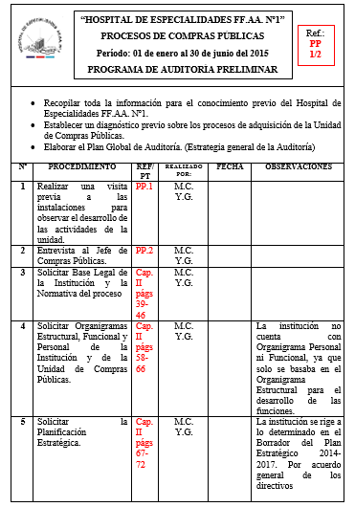
Planificación Preliminar

Slide 15
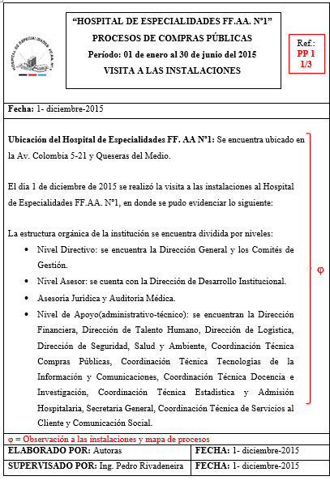
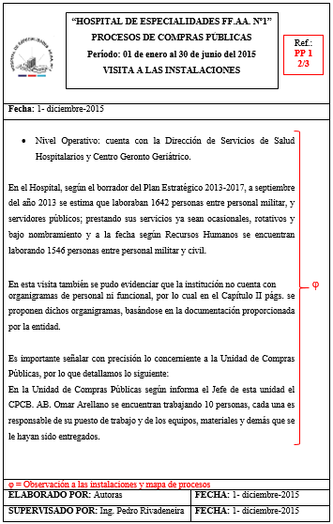
φ

Slide 16
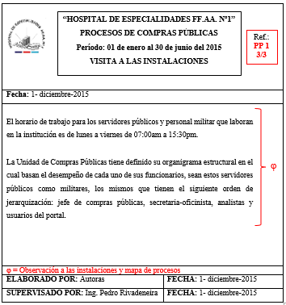

Slide 17
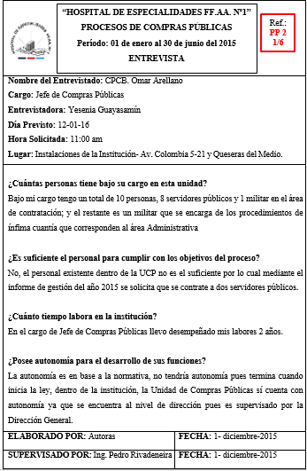
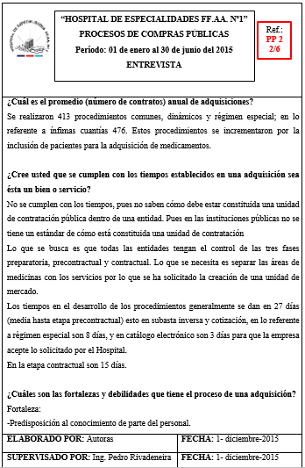

Slide 20
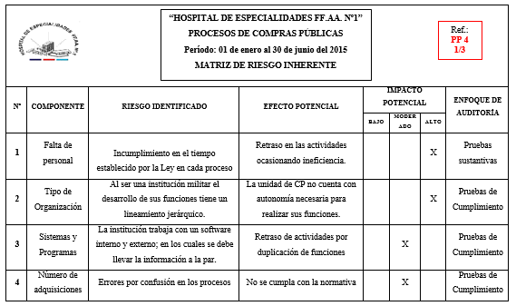

Slide 21
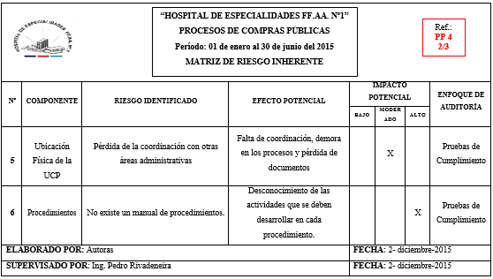

Slide 22
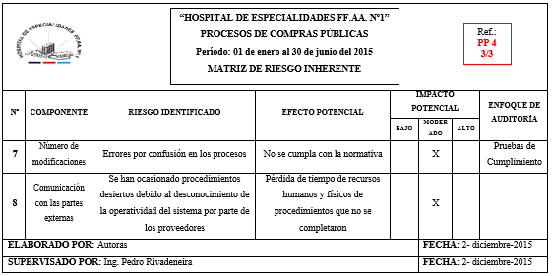

Slide 23
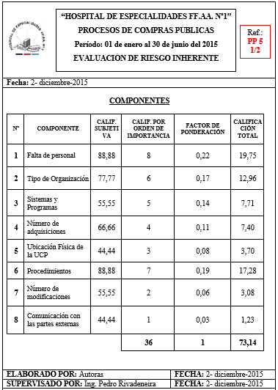
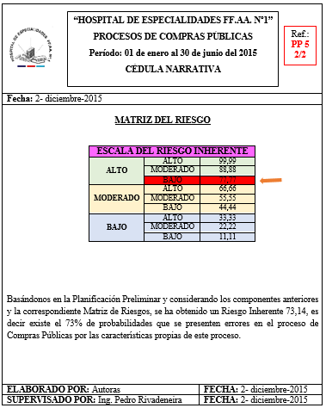

Slide 24
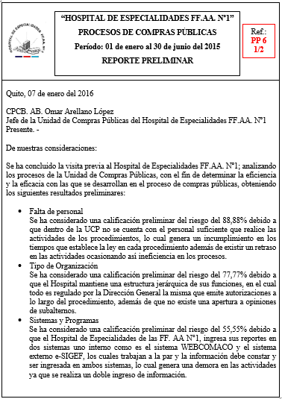
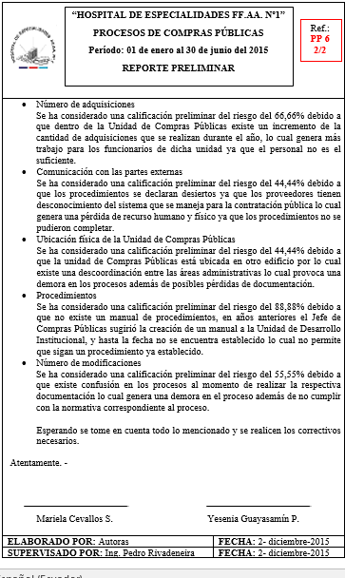

Slide 25
PLANIFICACIÓN ESPECÍFICA

Slide 27
PROCEDIMIENTO ÍNFIMA CUANTÍA

Slide 29
FLUJOGRAMA DE ÍNFIMA CUANTÍA DE BIENES

Slide 30
PROCEDIMIENTO DE SUBASTA INVERSA ELECTRÓNICA DE BIENES Y SERVICIOS

Slide 33
FLUJOGRAMA DE SUBASTA INVERSA ELECTRÓNICA DE BIENES Y SERVICIOS

Slide 34
COSO ERM (ENTERPRISE RISK MANAGEMENT)
Es un proceso efectuado por la junta de directores, la administración y otro personal de la entidad,
Aplicando en la definición de la estrategia y a través del emprendimiento, diseñado para identificar los eventos potenciales que pueden afectar la entidad,
Para administrar los riesgos que se encuentran dentro de su apetito por el riesgo, para proveer seguridad razonable en relación con el logro del objetivo de la entidad

Slide 35
COMPONENTES DE COSO ERM
Ambiente Interno
Establecimiento de Objetivos
Identificación de Eventos
Evaluación de Riesgos
Respuesta a los Riesgos
Actividades de Control
Información y Comunicación
Monitoreo

Slide 36
EVALUACIÓN DEL CONTROL INTERNO

Slide 39
CONTROL INTERNO PROCEDIMIENTO ÍNFIMA CUANTÍA

Slide 42
MEDICIÓN DEL RIESGO

Slide 44
DETERMINACIÓN DEL RIESGO

Slide 45
HALLAZGOS DE CONTROL INTERNO

Slide 47
INFORME DE CONTROL INTERNO

Slide 48
PROGRAMAS DE TRABAJO DE AUDITORÍA

Slide 50
PAPELES DE TRABAJO - PROCEDIMIENTO DE SUBASTA INVERSA DE BIENES Y SERVICIOS

Slide 51
ACTIVIDAD Nº1

Slide 55
ACTIVIDAD Nº 2

Slide 59
ACTIVIDAD Nº 3

Slide 63
ACTIVIDAD Nº 4

Slide 69
ACTIVIDAD Nº 5

Slide 72
ACTIVIDAD Nº 6

Slide 79
ACTIVIDAD Nº 7

Slide 82
ACTIVIDAD Nº 8

Slide 84
ACTIVIDAD Nº 9

Slide 86
PAPELES DE TRABAJO - PROCEDIMIENTO DE ÍNFIMA CUANTÍA DE BIENES Y SERVICIOS

Slide 87
ACTIVIDAD Nº 1

Slide 90
ACTIVIDAD Nº 2

Slide 92
ACTIVIDAD Nº 3

Slide 95
ACTIVIDAD Nº 4

Slide 97
ACTIVIDAD Nº 5

Slide 99
ACTIVIDAD Nº 6

Slide 102
HALLAZGOS DE AUDITORÍA

Slide 108
INFORME DE AUDITORÍA

Slide 109
MUCHAS GRACIAS POR SU ATENCIÓN

